Slide 1




Ministre de l'Enseignement Supérieur de la Recherche scientifique
Université de Monastir Institut Supérieur d'Informatique et de Mathématiques de Monastir
En vue de l’obtention du Diplôme de Licence Fondamentale en Informatique
CONCEPTION ET DÉVELOPPEMENT D'UNE APPLICATION WEB ET MOBILE D’ENTRAIDE ENTRE PARTICULIERS
PRÉPARÉ PAR: EZZEDINE Meriem
LAHBIB Fedi
JURY : Présidente : Mme. KERKENI Asma
Rapporteuse : Mme.BOUZIDI Aljia
ENCADRÉ PAR: M.MALLAT Souhayl (ISIMM)
Mr.AMRI Imed (Just Smart)

Slide 2
PLAN
Le plan de notre présentation
Introduction
Mettre en situation.
Etude de l’existant
Les applications existantes, la solution proposée et la méthodologie adoptée.
Analyse des besoins
Décomposition et Spécification.
Conception
Conception détaillée.
Réalisation
Réalisation.
Amélioration
Intégration d’un système de recherche.
Conclusion et Perspectives
Synthèse et Évolution.

Slide 3





INTRODUCTION
Contexte et motivation

Slide 4


ETUDE DE L’EXISTANT
Application Welp
Plantage de l’application mobile.
Grande faille au niveau du sécurité de l’application web.

Slide 5

ETUDE DE L’EXISTANT
Application AlloVoisins
Problème de payement.
Application payante.
Les publicités rendent l’application ennuyeuse.

Slide 6
ETUDE DE L’EXISTANT
Solution proposée
Filtrage des
annonces
Localisation de la position de l’annonce
Application Web/mobile
Accès rapide aux annonces
Interaction avec les annonces
Evaluation du profil
Système de messagerie instantanée
Reçus des notifications

Slide 7
METHODOLOGIE
Méthodologie 2TUP

Slide 8
ANALYSE DES BESOINS DÉCOMPOSITION ET SPÉCIFICATION

Slide 9



ANALYSE DES BESOINS
Identification des acteurs
Administrateur
Utilisateur
Visiteur

Slide 10
ANALYSE DES BESOINS
Les besoins fonctionnels
Gestion des commentaires
Diffusion des notifications
Visualisation des notifications
Gestion des utilisateurs
Gestion des annonces favorites
Visualisation des statistiques
Visualisation des annonces
Gestion des catégories

Slide 11
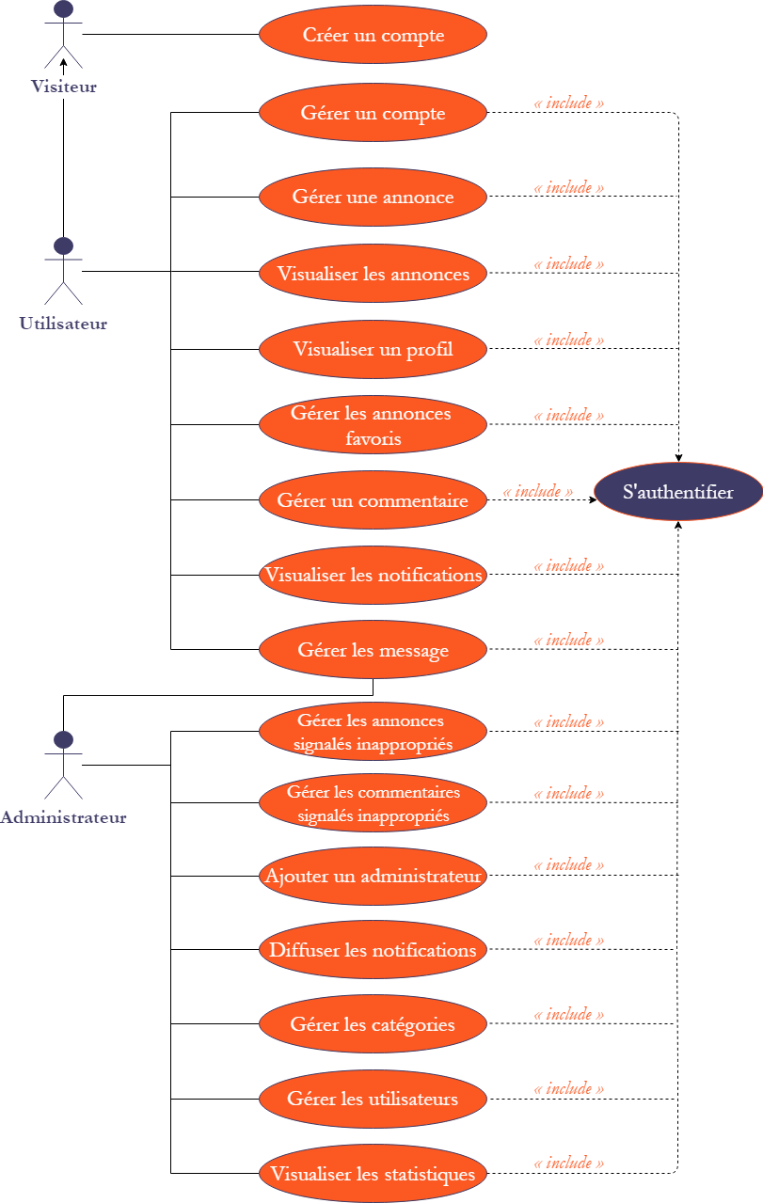
ANALYSE DES BESOINS
Diagramme de cas d’utilisation global

Slide 12
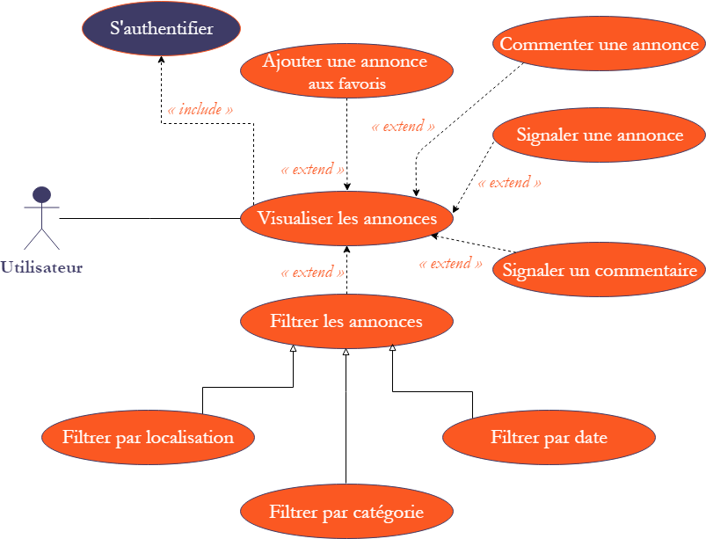
ANALYSE DES BESOINS
Diagramme de cas d’utilisation « Visualiser les annonces »

Slide 13
ANALYSE DES BESOINS
Les besoins non-fonctionnels
Rapidité
Cette application utilise les dernières technologies de développement afin d’être très performante en temps de réponse et en effectuant des requêtes asynchrones
Sécurité
Efficacité
Le système doit être sécurisé de façon qu’il garantisse la protection et la confidentialité de données des utilisateurs et de système.
l'application doit être facile à utiliser
Fiabilité
Audit
L’application doit fonctionner sans provoquer des erreurs et satisfaire l’utilisateur.
Une vérification est appliquée sur les entrées de données par un système de contrôle sur les champs.
13

Slide 14
CONCEPTION

Slide 15
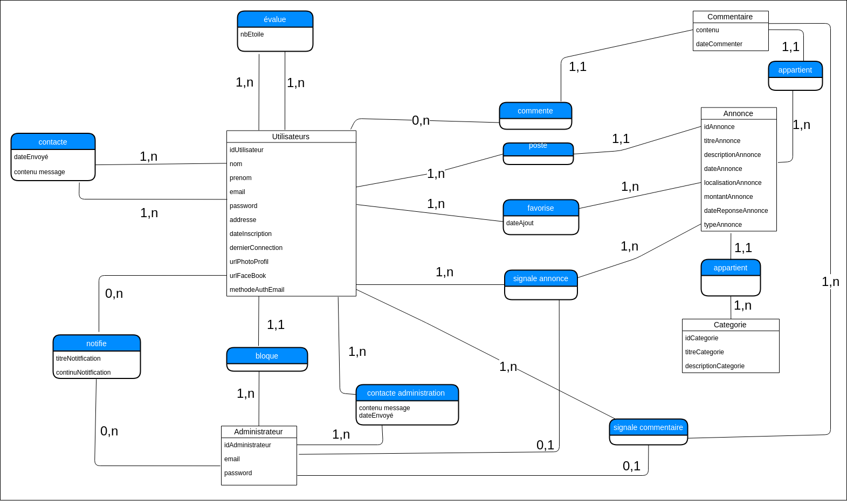
CONCEPTION
Modèle conceptuel de données (MCD)

Slide 16
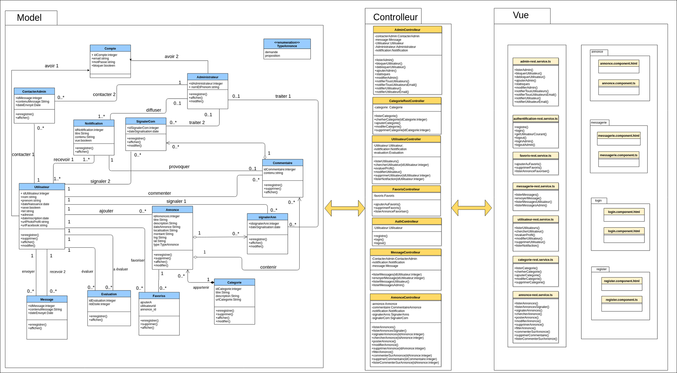
CONCEPTION
Diagramme MVC

Slide 17
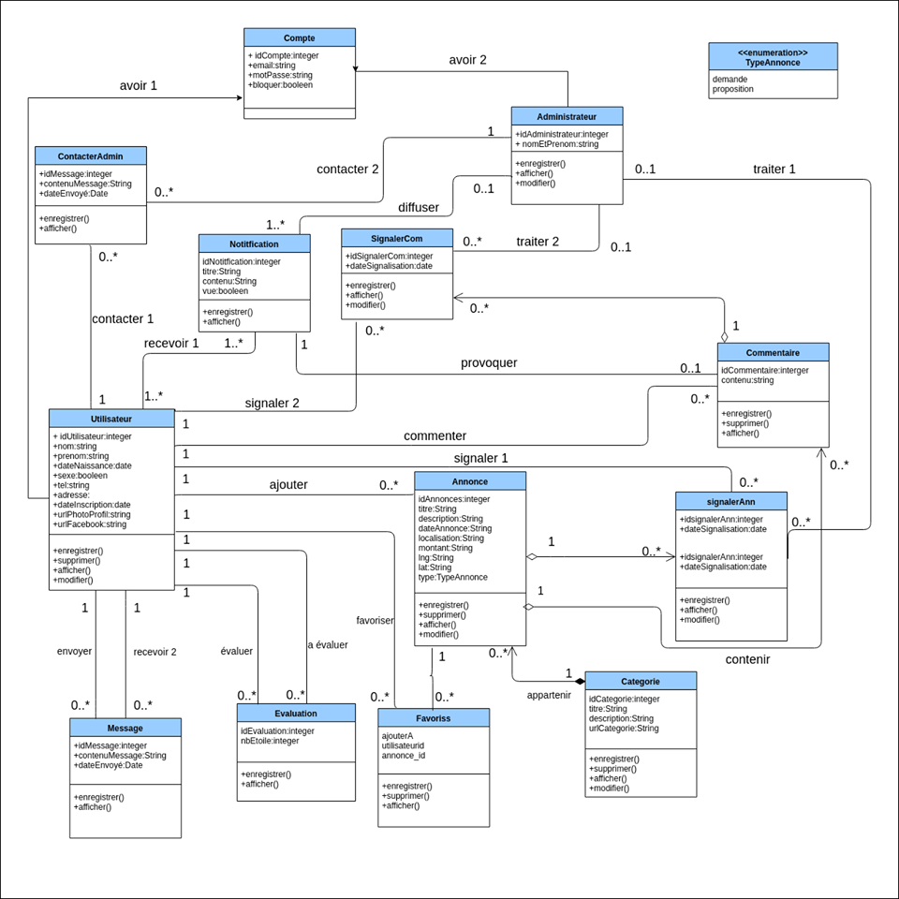
CONCEPTION
Diagramme de classe

Slide 18
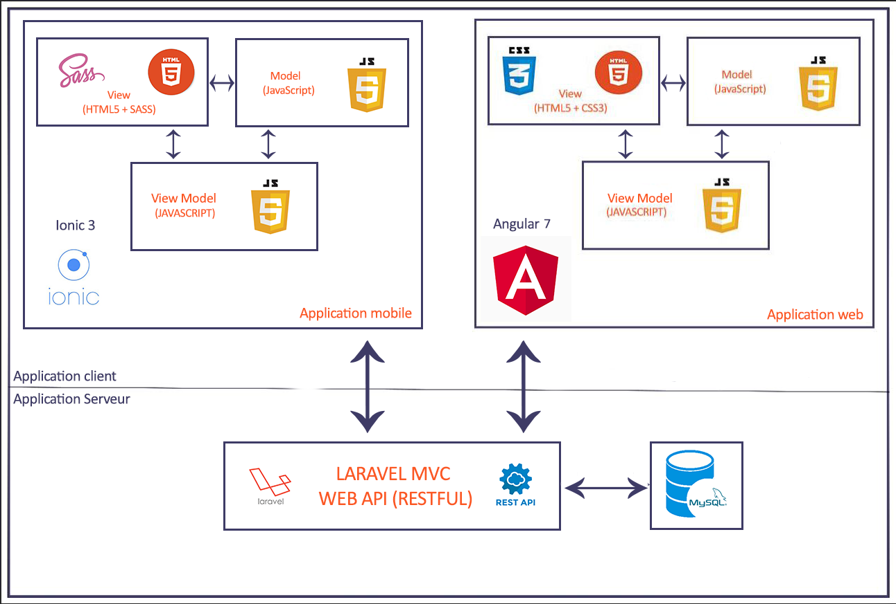
CONCEPTION
Architecture générale de l’application

Slide 19
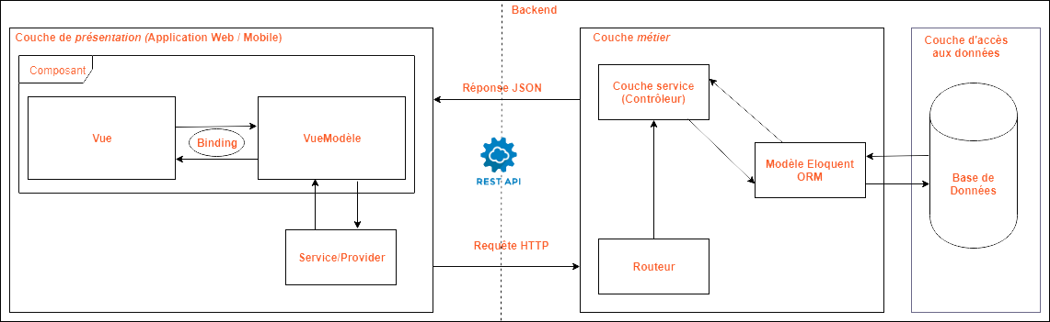
CONCEPTION
Architecture logique de l’application

Slide 20
CONCEPTION
Diagrammes de séquences
Les diagrammes de séquences détaillés utilisés:
Ajouter une annonce
Diagrammes de séquences détaillé pour « Ajouter une annonce »
Envoyer un message
Diagrammes de séquences détaillé pour « Envoyer un message »

Slide 21
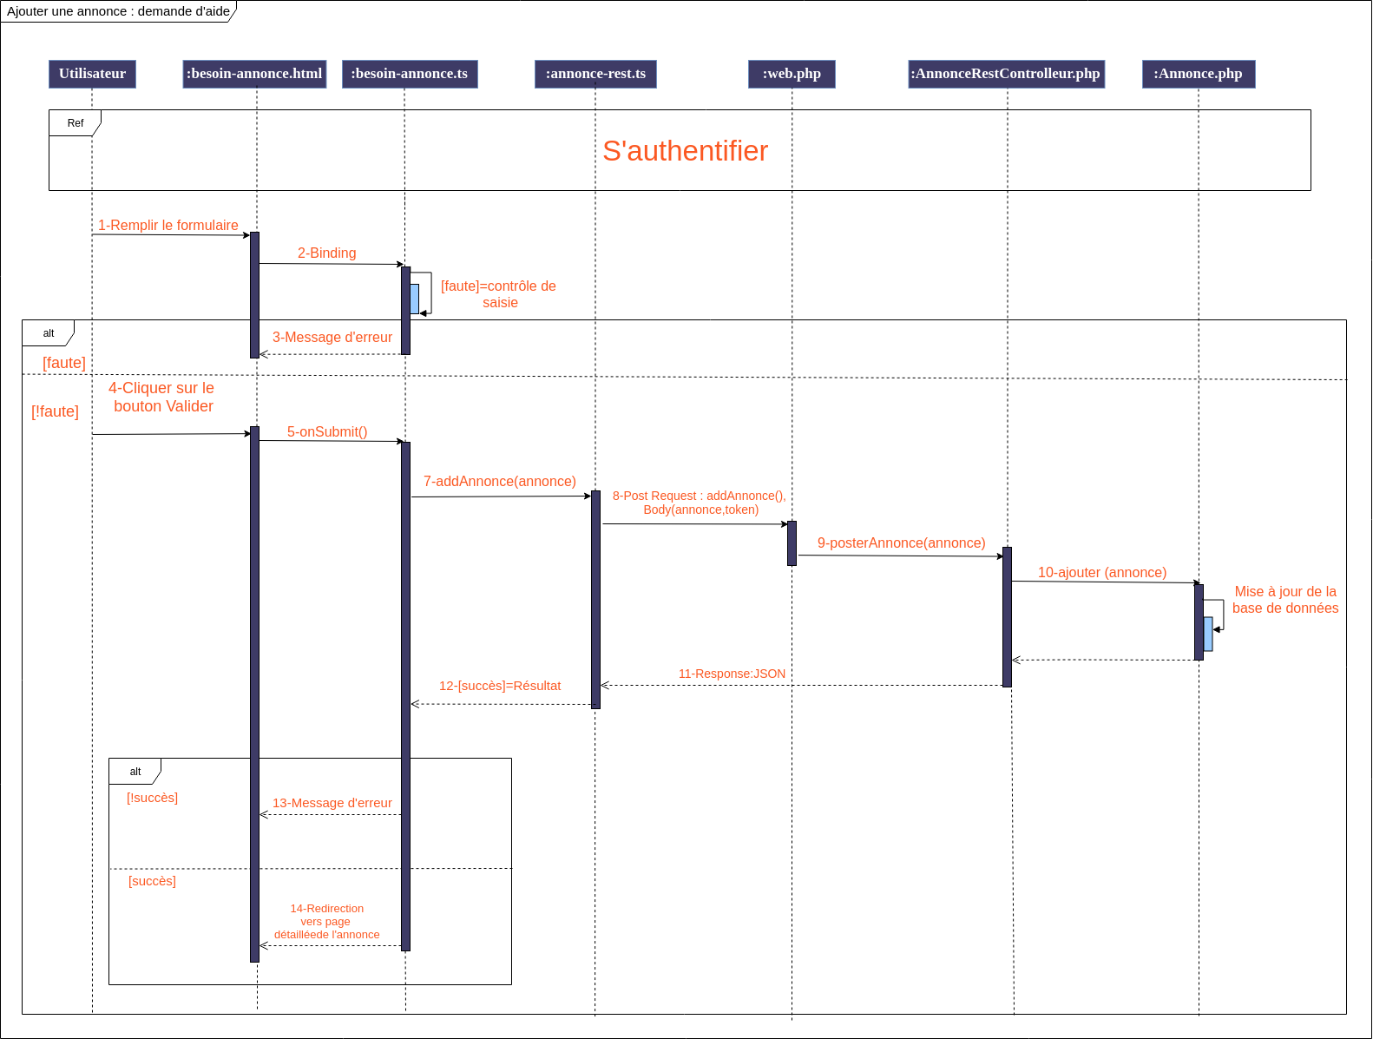
CONCEPTION
Diagramme de séquence « Ajouter une annonce »

Slide 22
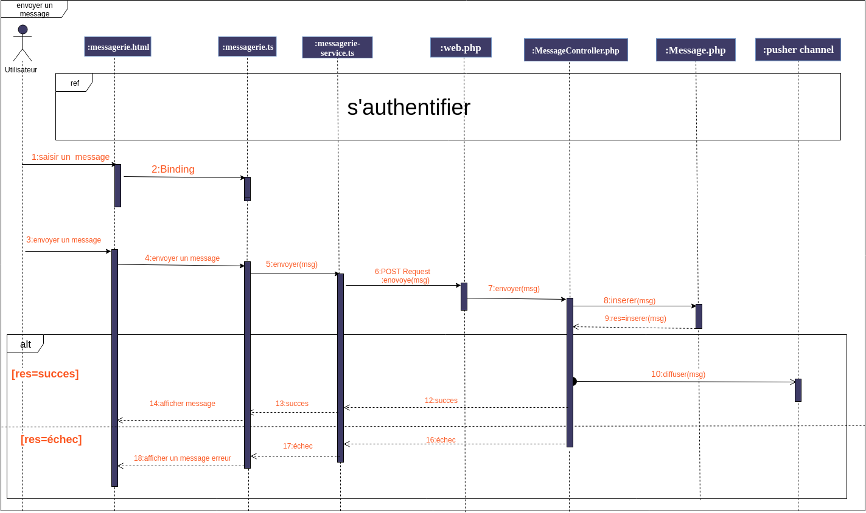
CONCEPTION
Diagramme de séquence « Envoyer un message »

Slide 23
REALISATION

Slide 24
REALISATION
Environnement matériel et logiciel de développement
ENVIRONNEMENT DE DÉVELOPPEMENT
Processeur : Intel i7 2133 MHz
RAM : 8 Go
Mémoire de disque dure : 1 To
Système d'exploitation : Windows 10
LANGAGES DE PROGRAMMATION
Html5
TypeScript
CSS3
Angular 7 pour l’application web
Ionic 3 pour application mobile
Laravel 5.8 pour l’application backend
Angular Material
OUTILS DE DÉVELOPPEMENT
Visual Studio Code
Xampp
phpMyAdmin
Visual Paradigm Online pour UML

Slide 25
REALISATION
Travail Réalisé
Fonctionnalité | Taux de réalisation
Authentification | 100%
Gestion de compte | 100%
Gestion des annonces | 100%
Visualisation des annonces | 100%
Visualisation du profil | 100%
Système de messagerie | 100%
Gestion des favoris | 100%
Gestion des commentaires | 100%
Visualisation des notifications | 100%
Gestion des utilisateurs | 100%
Ajout des administrateurs | 100%
Consultation des statistiques | 100%
Diffusion des notifications | 100%
Gestion des catégories | 100%
Gestion des commentaires signalés inappropriés | 100%
Gestion des annonces signalées inappropriés | 100%
Moteur de recherche d'annonce | 0%

Slide 26
REALISATION
Travail Réalisé

Slide 27
REALISATION
Travail Réalisé

Slide 28
Amélioration

Slide 29
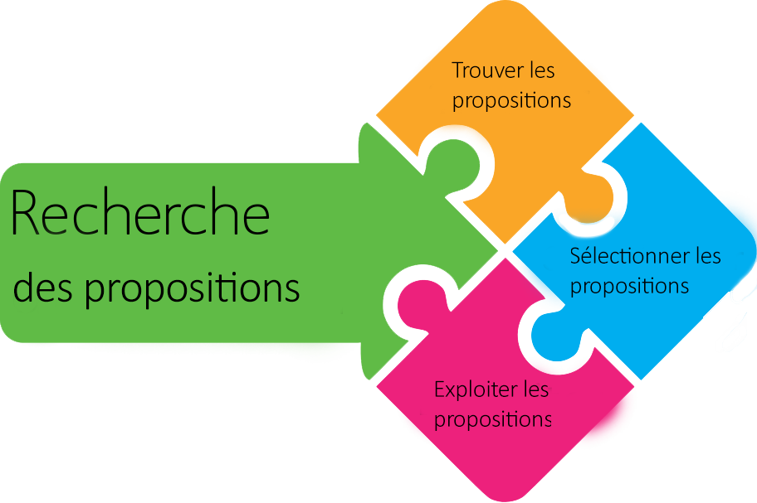
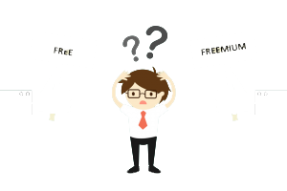
Optimisation
Intégration du TALN dans la gestion d’entraide
Demande
d’aide

Slide 30
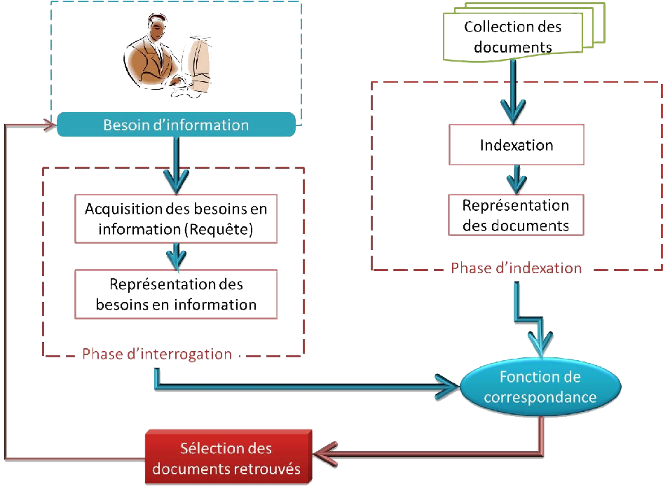
Optimisation
Système de recherche d’informations

Slide 31
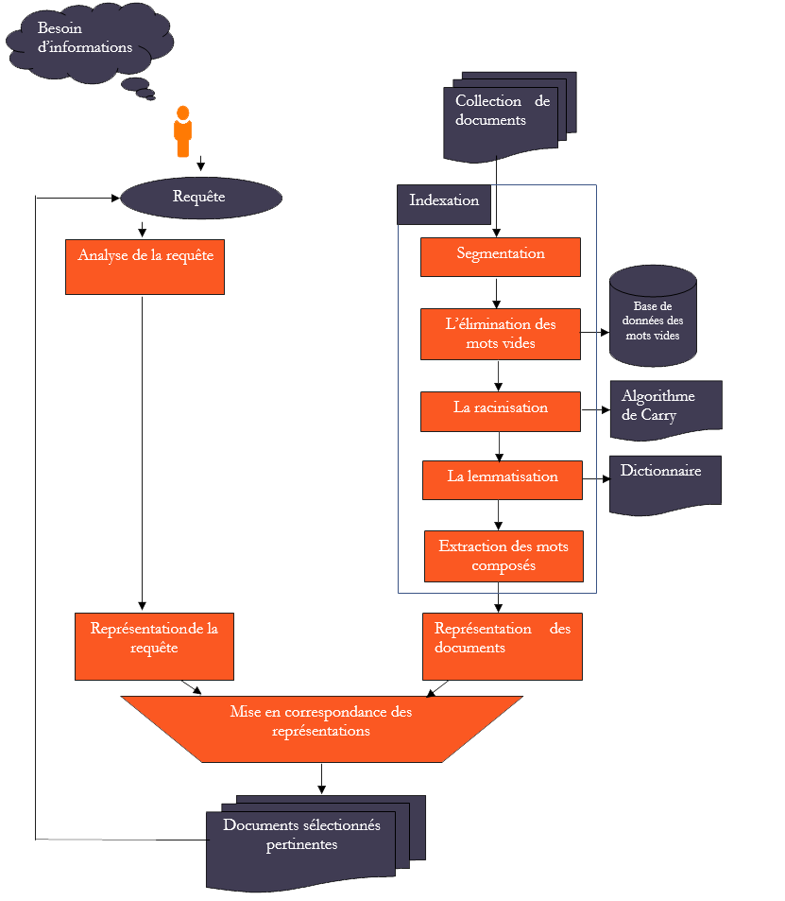
Optimisation
Système de recherche d’informations

Slide 32
Optimisation
Mise en pratique : Example illustratif
La demande D1 :
D1 : « Je cherche quelqu’un m’aider à déménager ma maison »
L’analyse de la demande D1 donne :
D1 : {déménager, maison}
Les propositions
Nom proposition | Description proposition
Proposition « P1 » | « Je propose mon aide pour déménager une maison composée de deux chambres et un salon. »
Proposition « P2 » | « Je propose mon aide pour garder des enfants toute la journée. »
Proposition « P3 » | « Je propose mon aide pour déménager une chambre à coucher. »
Proposition « P4 » | « Je propose mon aide pour donner des cours particuliers en mathématiques chaque fin de semaine. »

Slide 33
Optimisation
Mise en pratique : Example illustratif
Nom proposition | Description proposition
Proposition « P1 » | {Je, propose, mon, aide, pour, déménager, une, maison, composée, de, deux, chambres, et, un, salon}
Proposition « P2 » | {Je, propose, mon, aide, pour, garder, des, enfants, toute, la, journée}
Proposition « P3 » | {Je, propose, mon, aide, pour, déménager, une, chambre à coucher}
Proposition « P4 » | {Je, propose, mon, aide, pour, donner, des, cours, particuliers, en, mathématiques, chaque, fin, de, semaine}
Nom proposition | Description proposition
Proposition « P1 » | {propose, aide, déménager, maison, composée, deux, chambres, salon}
Proposition « P2 » | {propose, aide, garder, enfants, journée}
Proposition « P3 » | {propose, aide, déménager, chambre à coucher}
Proposition « P4 » | {propose, aide, donner, cours, particuliers, mathématiques, chaque, fin, semaine}

Slide 34
Optimisation
Mise en pratique : Example illustratif
Nom proposition | Description proposition
Proposition « P1 » | {proposer, aide, déménager, maison, composée, deux, chambres, salon}
Proposition « P2 » | {proposer, aide, garder, enfants, journée }
Proposition « P3 » | {proposer, aide, déménager, chambre à coucher}
Proposition « P4 » | {proposer, aide, donner, cours, particuliers, mathématiques, chaque, fin, semaine}
Nom proposition | Description proposition
Proposition « P1 » | {proposer, aide, déménager, maison, composer, deux, chambre, salon}
Proposition « P2 » | {proposer, aide, garder, enfant, journée}
Proposition « P3 » | {proposer, aide, déménager, chambre à coucher}
Proposition « P4 » | {proposer, aide, donner, cours, particulier, mathématique, chaque, fin, semaine}

Slide 35
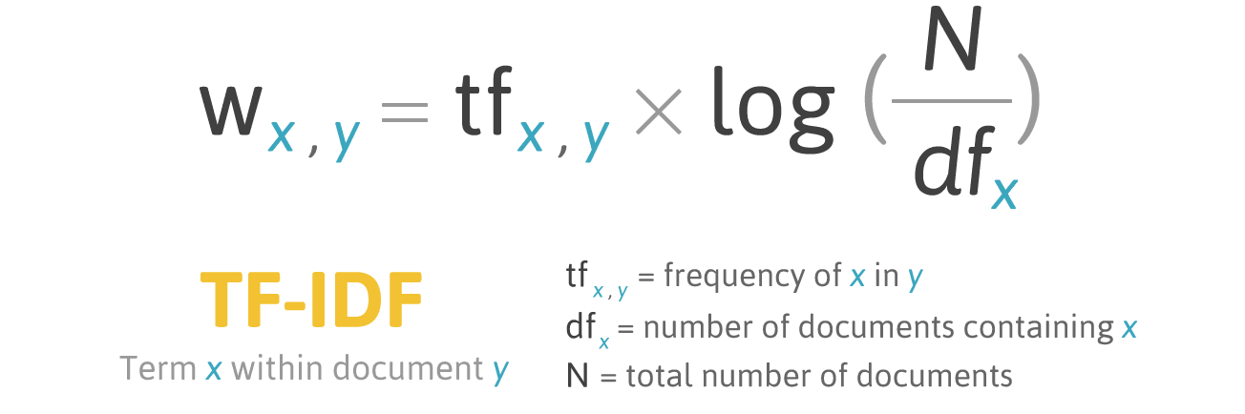
Optimisation
Mise en pratique : Example illustratif
Nom proposition | Description proposition
Proposition « P1 » | {proposer, aide, déménager, maison, composer, deux, chambre, salon}
Proposition « P2 » | {proposer, aide, garder, enfant, journée }
Proposition « P3 » | {proposer, aide, déménager, chambre }
Proposition « P4 » | {proposer, aide, donner, cours, particulier, mathématique, chaque, fin, semaine}

Slide 36
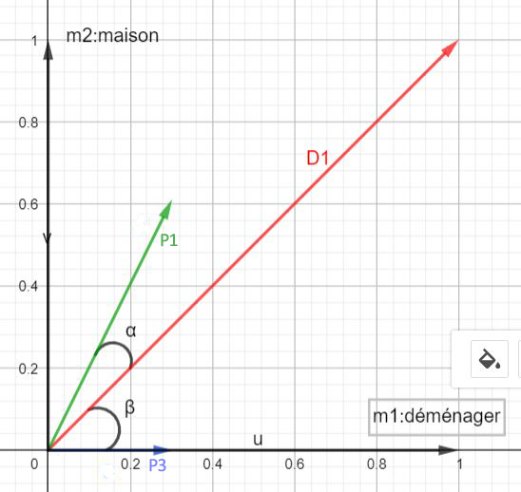
Optimisation
Mise en pratique : Example illustratif
Terme Proposition | m1 : déménager | m2 : maison
Proposition « P1 » | w(m1,A)=1*log(4/2) =0.30 | w(m2,A)=1*log(4/1) =0.60
Proposition « P2 » | w(m1,B)=0*log(4/2) =0 | w(m2,B)=0*log(4/1) =0
Proposition « P3 » | w(m1,C)=1*log(4/2) =0.30 | w(m2,C)=0*log(4/1) =0
Proposition « P4 » | w(m1,D)=0*log(4/2) =0 | w(m2,D)=0*log(4/1) =0

Slide 37
CONCLUSION ET PERSPECTIVES

Slide 38
CONCLUSION
Synthèse et évolution
Mettre en place une application dédiée aux internautes intéressés par l’entraide sur le marché tunisien.
Créer une application web et mobile pour le client
Créer une application web pour l’administrateur
3838

Slide 39
PERSPECTIVES
Synthèse et évolution
Mise en place d’un service de payement qui assure le payement d’une annonce si elle est payante en toute sécurité.
Améliorer la recherche des annonces en implémentant la partie recherche.
Ajouter un agent conversationnel (chatbot) pour assurer le dialogue avec l’utilisateur.
3938

Slide 40
MERCI POUR VOTRE ATTENTION

